Slide 1

ระบบพิสูจน์ตนเรเดียส
Radius Authentication System
นาย ปานกริช ขันธสะอาด
นาย ปิยะ ผลิเจริญผล

Slide 2
AAA คืออะไร
คือการควบดุมการให้บริการและการเข้าใช้งานเครื่องเซิร์ฟเวอร์
ในระบบเครือข่ายกับยูสเซอร์ ประกอบด้วย
Authentication
หรือ การพิสูจน์ตน เป็นการแสดงว่าตนเป็นยูสเซอร์ผู้นั้นจริงตามที่กล่าวอ้าง
Authorization
หรือ การพิสูจน์สิทธิ์ เป็นการพิสูจน์ว่าบุคลผู้นั้นมีสิทธิ์ที่จะใช้บริการนั้นๆ จริง
Accounting
หรือการบันทึกพฤติกรรม หมายถึงมีการบันทึกพฤติกรรมของยูสเซอร์ในการใช้บริการ
ต้องสามารถทราบได้ว่าได้ว่าใครทำอะไร ที่ใหน เมื่อไร

Slide 3

RADIUS คืออะไร
RADIUS (Remote Authentication Dial-In User Service) คือ โพรโตคอลเกี่ยวกับการรักษา
ความปลอดภัย ในการติดต่อผ่านสายอนุกรมในโมเดลแบบ ไคลเอ็นต์/เซิร์ฟเวอร์ สร้างขึ้นโดย
บริษัท Lucent Internetworking System

Slide 4
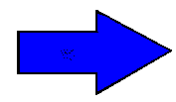
คุณสมบัติของ RADIUS
ใช้สถาปัตยกรรมแบบ ไคลเอ็นต์/เซิร์ฟเวอร์
ปรับปรุงระบบรักษาความปลอดภัยของเครือข่าย
มีกลไกการพิสูจน์ตนที่ยืดหยุ่นได้
รองรับการขยายตัวของเครือข่ายในอนาคต
ง่ายในการควบคุมจัดการ
มีความสามารถบันทึกการใช้งาน
เป็นที่ยอมรับของผู้ผลิตอุปกรณ์เครือข่าย

Slide 5
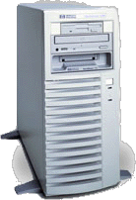

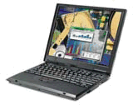
Challenge / Response model
ถูกคิดค้นเพื่อแก้ปัญหาการลักลอบดักฟังพาสเวิร์ดระหว่างการติดต่อ โดยพาสเวิร์ดจะไม่ถูกส่งไปโดยไม่มีการเข้ารหัส โดยสิ่งที่เซิร์ฟเวอร์ส่งมาเพื่อใช้ในกระบวนการเข้ารหัสจะเรียกว่า Challenge และสิ่งที่ ไคลเอ็นท์ตอบรับ Challenge เรียกว่า Response
11001011
ถูกต้อง
11001011
11001001
เซิร์ฟเวอร์
ไคลเอ็นต์
อ๋อ 110010011 เหรอ
ผู้ดักฟัง

Slide 6


Challenge / Response model
ถูกคิดค้นเพื่อแก้ปัญหาการลักลอบดักฟังพาสเวิร์ดระหว่างการติดต่อ โดยพาสเวิร์ดจะไม่ถูกส่งไปโดยไม่มีการเข้ารหัส โดยสิ่งที่เซิร์ฟเวอร์ส่งมาเพื่อใช้ในกระบวนการเข้ารหัสจะเรียกว่า Challenge และสิ่งที่ ไคลเอ็นท์ตอบรับ Challenge เรียกว่า Response
11001001
ถูกต้อง
110010011
DSVAW
เซิร์ฟเวอร์
ไคลเอ็นต์
เข้า/ถอด รหัส
เข้า/ถอด รหัส

Slide 7
Challenge / Response model
ถูกคิดค้นเพื่อแก้ปัญหาการลักลอบดักฟังพาสเวิร์ดระหว่างการติดต่อ โดยพาสเวิร์ดจะไม่ถูกส่งไปโดยไม่มีการเข้ารหัส โดยสิ่งที่เซิร์ฟเวอร์ส่งมาเพื่อใช้ในกระบวนการเข้ารหัสจะเรียกว่า Challenge และสิ่งที่ ไคลเอ็นท์ตอบรับ Challenge เรียกว่า Response
11001001
ถูกต้อง
DSVAW
เซิร์ฟเวอร์
ไคลเอ็นต์
เข้า/ถอด รหัส
เข้า/ถอด รหัส
ปลอมเป็น DSVAW

Slide 8
กลไกการทำงานของ Challenge / Response model
เซิร์ฟเวอร์
ไคลเอ็นต์
Challenge
ทางเซิร์ฟเวอร์สร้าง Challenge

Slide 9

กลไกการทำงานของ Challenge / Response model
เซิร์ฟเวอร์
ไคลเอ็นต์
ทางไคลเอ็นต์ตอบรับ Challenge ด้วย Response
Response =
f(Challenge,Password)
Response

Slide 10
กลไกการทำงานของ Challenge / Response model
เซิร์ฟเวอร์
ไคลเอ็นต์
Response
ทำการส่งไปหาเซิร์ฟเวอร์

Slide 11
กลไกการทำงานของ Challenge / Response model
เซิร์ฟเวอร์
ไคลเอ็นต์
เซิร์ฟเวอร์สร้าง Response ที่คาดว่าจะได้รับ
server’s Response =
f(Challenge,Password)
Response

Slide 12
กลไกการทำงานของ Challenge / Response model
เซิร์ฟเวอร์
ไคลเอ็นต์
ทำการเปรียบเทียบกับที่ได้รับจากไคลเอ็นต์
Response
compare
Response

Slide 13

รูปแบบของเรเดียสแพ็กเก็ต
เรเดียสจะส่งข้อมูลแลกเปลี่ยนกันระหว่างเรเดียสเซิร์ฟเวอร์และเรเดียสไคลเอ็นต์ โดยใช้
การส่งแบบ UDP ผ่านทางพอร์ต 1645 และ 1646 (เรเดียสแอคเคาท์)

Slide 14
Code :
บอกชนิดแพ็กเก็ต มีค่าคือ
1 Access-Request
2 Access-Accept
3 Access-Reject
4 Accounting-Request
5 Accounting-Response
11 Access-Challenge
12 Status-Server
13 Status-Client
255 Reserved
0
8
16
32
Code
Identifier
Length
Authenticator
Attribute …...

Slide 15
0
8
16
32
Code
Identifier
Length
Identify :
ใช้ในการเข้าคู่กันของแพ็กเก็ตที่รับส่งกัน
Authenticator
Attribute …...

Slide 16
0
8
16
32
Code
Identifier
Length
Length :
บอกความยาวของแพ็กเก็ต นับตั้งแต่ Code , Identifier , Length Authenticator
Authenticator
Attribute …...

Slide 17
0
8
16
32
Authenticator :
มีความยาว 128 บิต ใช้พิสูจน์ตนระหว่างเรเดียสเซิร์ฟเวอร์กับเรเดียสไคลเอ็นต์ และอาจในเข้ารหัสพาสเวิร์ด
Code
Identifier
Length
Authenticator
Attribute …...
1. Request Authenticator เรียก Authenticator ในแพ็กเก็ตที่ส่งจากเรเดียส
ไคลเอ็นต์ไปเรเดียสเซิร์ฟเวอร์ได้แก่ Access-Request
2. Response Authenticator เรียก Authenticator ในแพ็กเก็ตที่ส่ง
จากเรเดียสเซิร์ฟเวอร์กลับมายังเรเดียสไคลเอ็นต์ ได้แก่ Access-Accept , Access-Reject และ Access-Challenge

Slide 18
0
8
16
32
Code
Identifier
Length
Attribute :
ใช้ในการแลกเปลี่ยนข้อมูลระหว่างเรเดียสไคลเอ็นต์และเรเดียสเซิร์ฟเวอร์ เช่นยูสเซอร์เนม พาสเวิร์ด รวมทั้งค่าคอนฟิกูเรชั่นต่างๆด้วย
Authenticator
Attribute …...

Slide 19

การพิสูจน์ตนระหว่างเรเดียสไคลเอ็นต์กับเรเดียสเซิร์ฟเวอร์
เพื่อเป็นการพิสูจน์ว่าเป็นมีความสัมพันธ์เป็นไคเอ็นต์เซิร์ฟเวอร์
กันจริง ป้องกันการแอบอ้างเป็นเซิร์ฟเวอร์เพื่อสั่งงานเรเดียส
ไคลเอ็นต์ โดยเรเดียสไคลเอ็นต์จะไม่รับคำสั่งใดๆถ้าหาก
การพิสูจน์ตนไม่ถูกต้อง

Slide 20
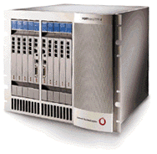
0
8
16
32
Code
Identifier
Length
Request Authenticator
12B547E6AE2B2E5A6C454767ADEEF82B
Attribute …...
เรเดียสไคลเอ็นต์
เรเดียสเซิร์ฟเวอร์

Slide 21
0
8
16
32
Code
Identifier
Length
Request Authenticator
Access - Request
12B547E6AE2B2E5A6C454767ADEEF82B
Attribute …...
เรเดียสไคลเอ็นต์
เรเดียสเซิร์ฟเวอร์

Slide 22
CODE + ID + Request Authenticator + Attribute + Secret
MD-5
Response Authenticator
125458A93A4B95C85DD523E5478C58BF
เรเดียสไคลเอ็นต์
เรเดียสเซิร์ฟเวอร์

Slide 23
0
8
16
32
Code
Identifier
Length
Response Authenticator
125458A93A4B95C85DD523E5478C58BF
Attribute …...
เรเดียสไคลเอ็นต์
เรเดียสเซิร์ฟเวอร์

Slide 24
0
8
16
32
Code
Identifier
Length
Access-Reject
Access-Accept
Access-Challenge
Response Authenticator
125458A93A4B95C85DD523E5478C58BF
Attribute …...
เรเดียสไคลเอ็นต์
เรเดียสเซิร์ฟเวอร์

Slide 25
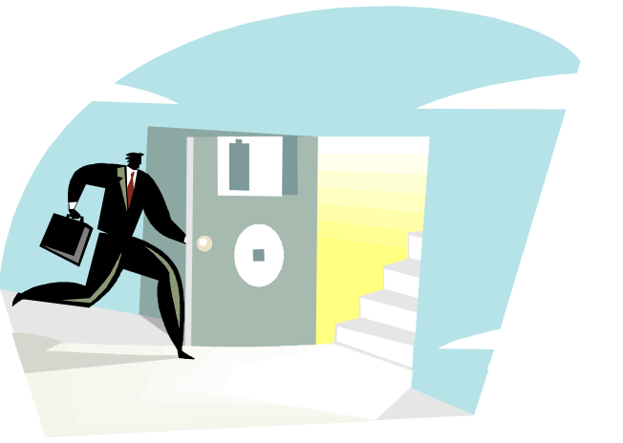
การพิสูจน์ตนระหว่างเรเดียสไคลเอ็นต์กับเรเดียสเซิร์ฟเวอร์
พิสูจน์ว่าเป็นยูสเซอร์นั้นจริงมิได้มีการปลอมแปลง

Slide 26
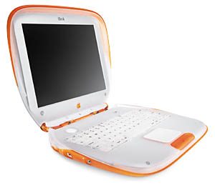
User
Radius Client
Radius Server
User Login
Access-Request
Access-Accept
Connect to network

Slide 27
User
Radius Client
Radius Server
User Login
Access-Request
Access-Reject
Disconnect

Slide 28
THE END

